Slide 1
Основы практического использования нейронных сетей. Лекция 3. Методы повышения эффективности алгоритмов обучения для глубоких НС.
Дмитрий Буряк.
к.ф.-м.н.
dyb04@yandex.ru

Slide 2
Batch normalization
Нормализация + декорреляция входных данных → повышение эффективности обучения.
Нарушение полученных свойств входных векторов для промежуточных данных во внутренних слоях (internal covariance shift).
Идея: проводить предобработку входных данных для каждого внутреннего слоя.
Оптимизация вычислительных затрат → нормализация внутренних данных (без декорреляции).
Sergey Ioffe, Christian Szegedy. Batch Normalization: Accelerating Deep Network Training by Reducing Internal Covariate Shift, 2015

Slide 3
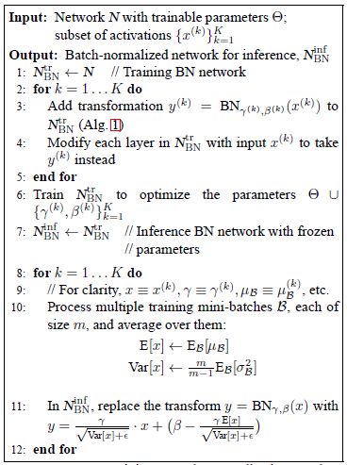
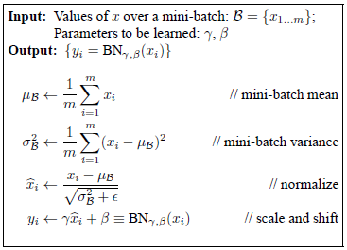
Batch normalization. Алгоритм

Slide 4
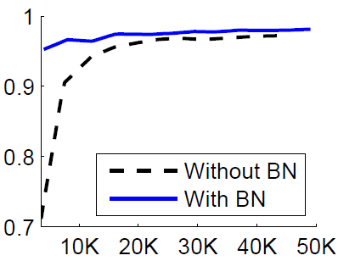
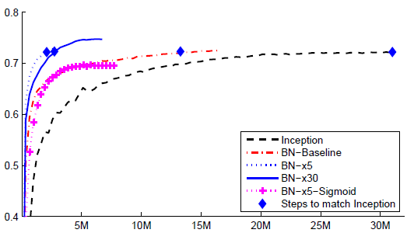
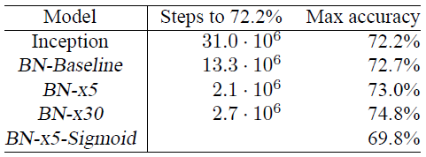
Batch normalization. Примеры.
Классификация MNIST
Сеть 784х100х100х100х10, 50000 обучающих примеров
Классификация ImageNet
Сеть 13.6*10⁶ параметров, 1000 классов

Slide 5
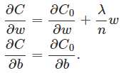
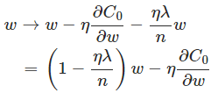
Регуляризация L2
Регуляризация - метод предотвращения переобучения НС.
Введение штрафа для больших весов.
λ - коэффициент регуляризации.
Масштабирование веса перед коррекцией по градиентному спуску.

Slide 6
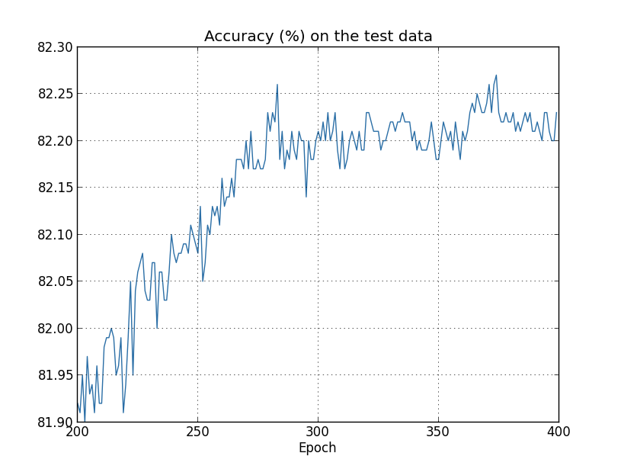
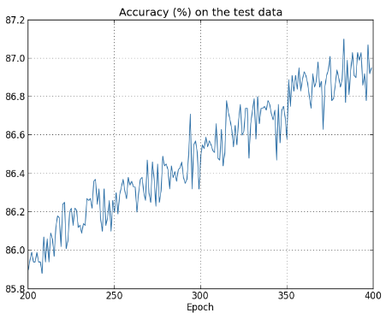
Пример применения регуляризации L2
Классификация MNIST
Сеть 784х30х10, 1000 обучающих примеров

Slide 7
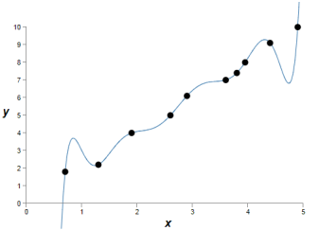
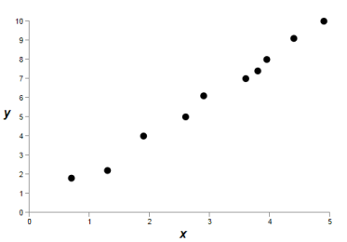
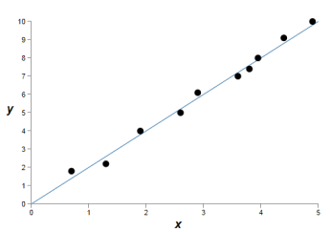
Регуляризация → снижение переобучения
Нет однозначного решения без дополнительной инфоормации.
Большие значения параметров → увеличение чувствительности к шуму.
?

Slide 8
Регуляризация L1
Введение штрафа для больших весов.
λ - коэффициент регуляризации.
Уменьшение веса на фиксированную величину
Для регуляризации L2 значение уменьшения веса зависит от его величины.

Slide 9
Регуляризация Max-norm
Ограничения нормы вектора весов для каждого нейрона.
с - гиперпараметр.
Реализация через нормировку вектора весов при невыполнении неравенства.
Эффективна при совместном использовании с Dropout

Slide 10
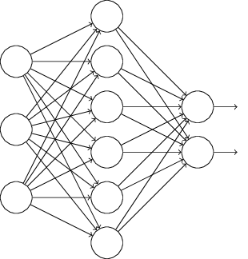
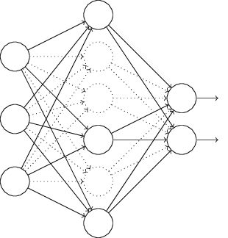
Dropout
Инструмент регуляризации.
Модификация архитектуры сети в процессе обучения.
Упрощенная схема Dropout
Временно удалить из НС половину случайно выбранных внутренних нейронов с соответствующими связями.
Провести итерацию обучение на пакете: обновление связей оставшихся нейронов.
Восстановить удаленные нейроны и их связи.
Повторить п. 1 – 3.
Перед применением сети уменьшить внутренние веса в 2 раза.
N. Srivastava et al. Dropout: A simple way to prevent neural networks from overfitting, 2014.

Slide 11
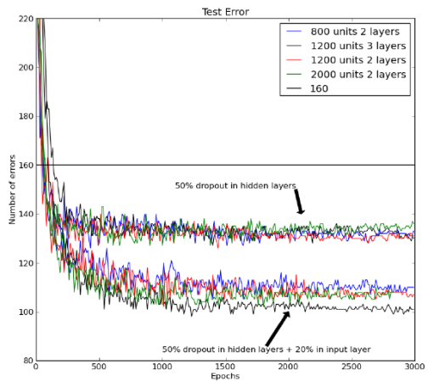
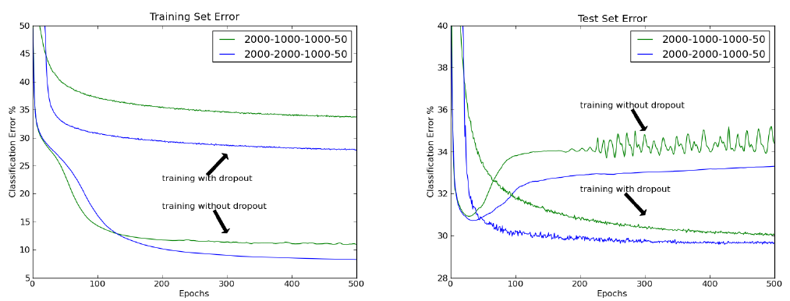
Dropout. Пример использования.
MNIST.
Входной вектор 784 элемента.
10 классов.
10000 тестовых изображений.
Reuters. Классификация документов. Входной вектор 2000 элементов.
50 классов.
~200000 тестовых документов.
G.E. Hinton et al, Improving neural networks by preventing co-adaptation of feature detectors, 2012

Slide 12
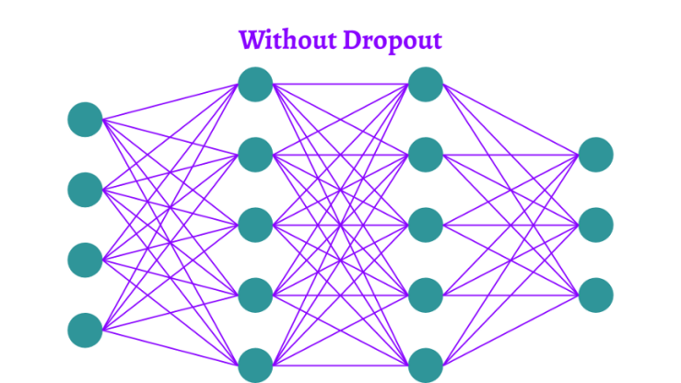
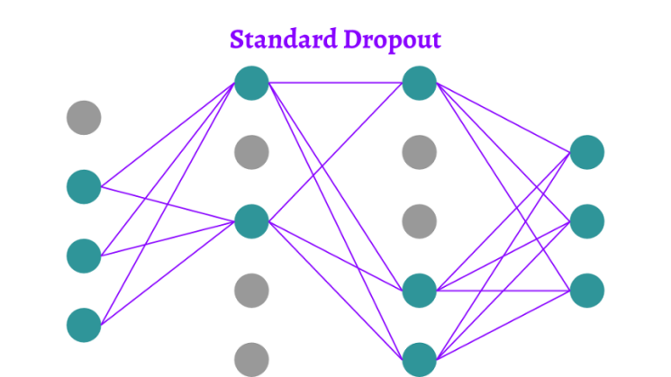
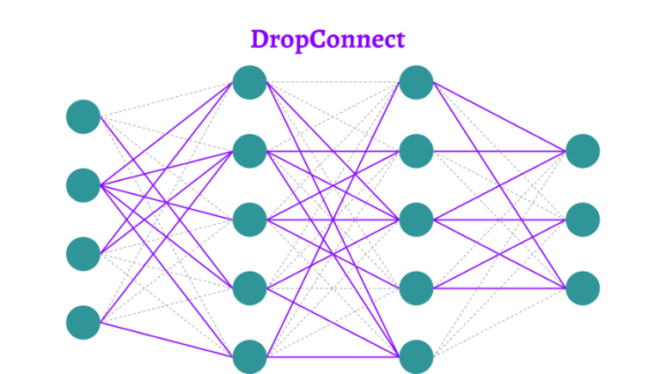
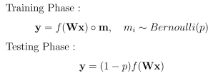
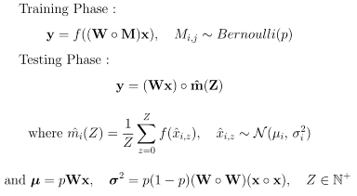
Варианты Dropout. DropConnect.
Удаление связей.
https://towardsdatascience.com/12-main-dropout-methods-mathematical-and-visual-explanation-58cdc2112293

Slide 13
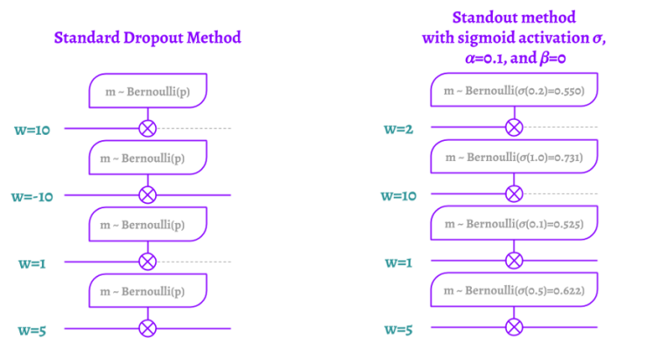
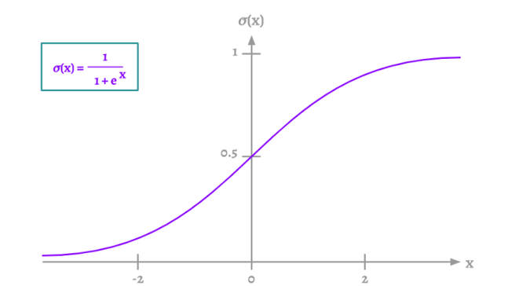
Варианты Dropout. Standout.
Вероятность удаления нейрона зависит от величины весов.
Пример.
https://towardsdatascience.com/12-main-dropout-methods-mathematical-and-visual-explanation-58cdc2112293

Slide 14
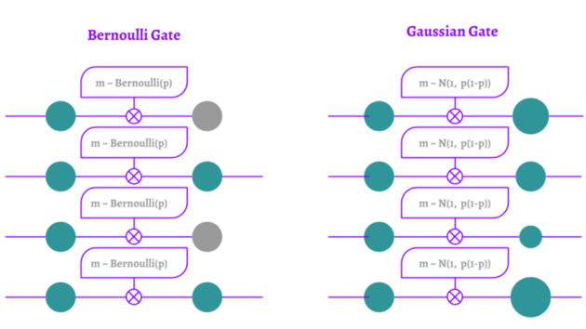
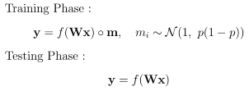
Варианты Dropout. Gaussian Dropout.
Нейроны не удаляются, а «завешиваются» с помощью нормального распределения.
Выше скорость сходимости.
https://towardsdatascience.com/12-main-dropout-methods-mathematical-and-visual-explanation-58cdc2112293

Slide 15
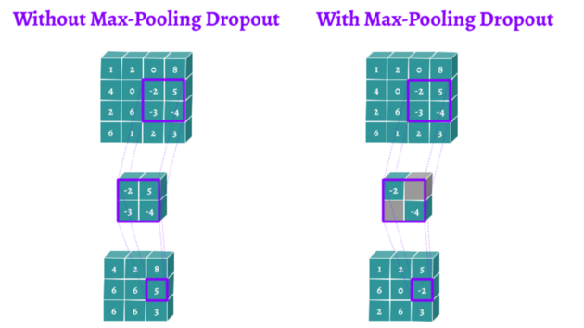
Варианты Dropout. Pooling Dropout.
Стандартный dropout не эффективен для изображений
Pooling Dropout применяют для сверточных сетей
https://towardsdatascience.com/12-main-dropout-methods-mathematical-and-visual-explanation-58cdc2112293

Slide 16
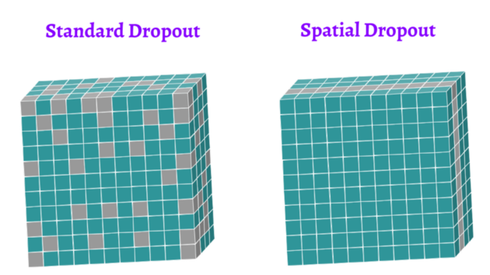
Варианты Dropout. Spatial Dropout.
Удаление карт признаков
Spatial Dropout применяют для сверточных сетей
https://towardsdatascience.com/12-main-dropout-methods-mathematical-and-visual-explanation-58cdc2112293

Slide 17
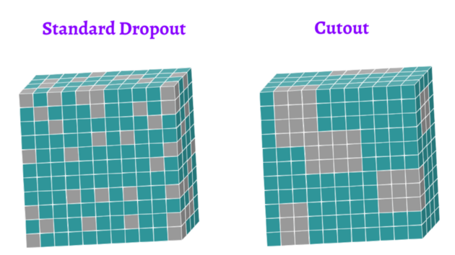
Варианты Dropout. Cutout.
Удаление фрагментов карт
Cutout применяют для сверточных сетей
https://towardsdatascience.com/12-main-dropout-methods-mathematical-and-visual-explanation-58cdc2112293

Slide 18
Операция свертки
Свертка 2D матриц
P – число элементов вдоль границ, заполняемых нулями
S – ширина сдвига ядра
- Размер выходного массива (i- размер входного массива)
https://towardsdatascience.com/what-is-transposed-convolutional-layer-40e5e6e31c11

Slide 19
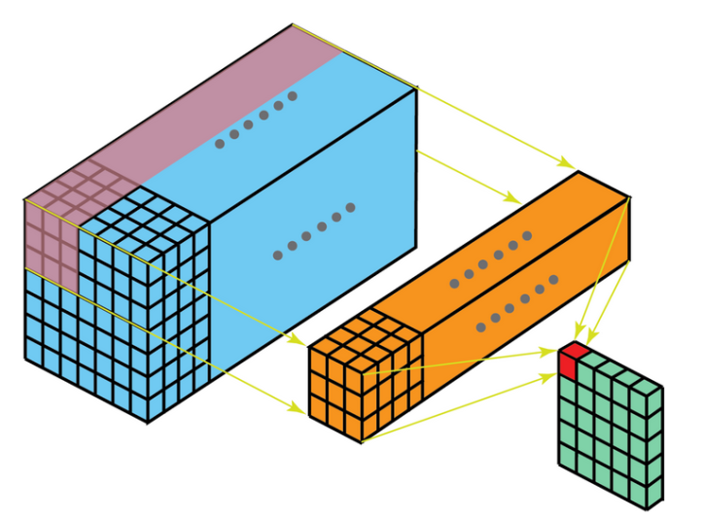
Типы сверток (1)
2D свертка
2D свертка: получение одного выходного элемента
Выполнение 2D свертки, число входных карт Din, выходных - Dout
1D свертка (аналогично для 2D тензора)
https://towardsdatascience.com/a-basic-introduction-to-separable-convolutions-b99ec3102728

Slide 20
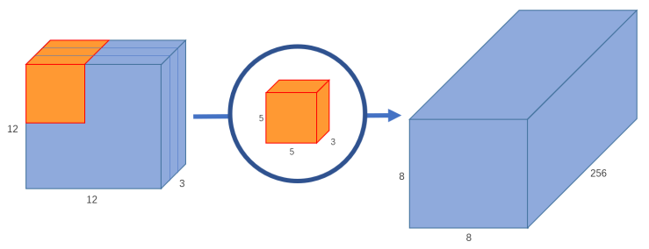
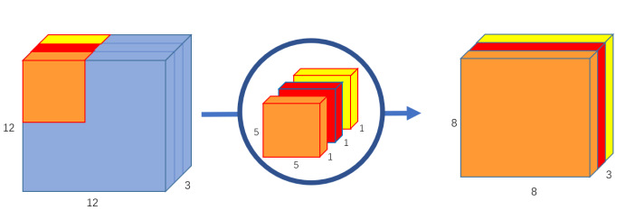
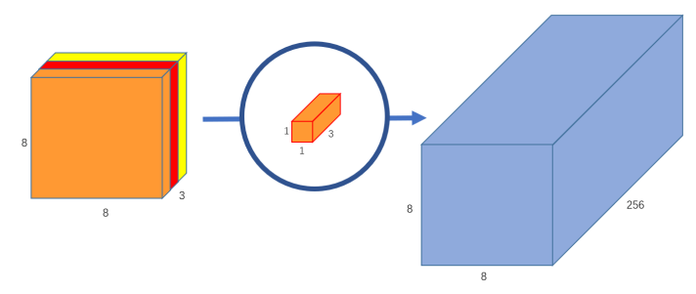
Типы сверток (2)
Входной тензор: WxHxC_{I};
Ядро: K₁xK₂;
Выходной тензор: WxHxC_{O};
Обычная свертка
Число операций: K₁xK₂xC_{I}xWxHxC_{O};
Свертка Depthwise Separable
Depthwise, число операций: K₁xK₂xC_{I}xWxH;
Pointwise, число операций: C_{I}xWxHxC_{О};
Общее число операций: K₁xK₂xC_{I}xWxH+ C_{I}xWxHxC_{О};
+: Вычислительная эффективность
-: Потеря точности
Обычная свертка, 1228800 операций
Depthwise Separable, 52952 операций
https://towardsdatascience.com/a-basic-introduction-to-separable-convolutions-b99ec3102728

Slide 21
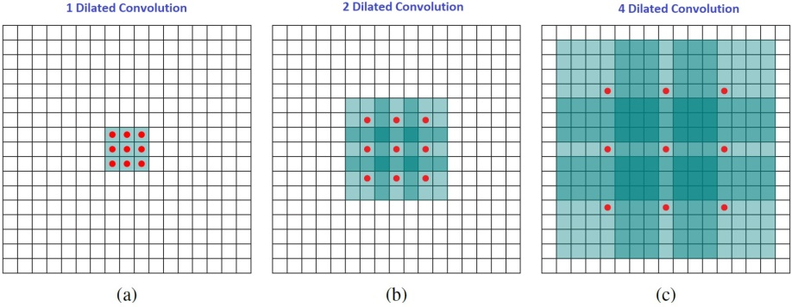
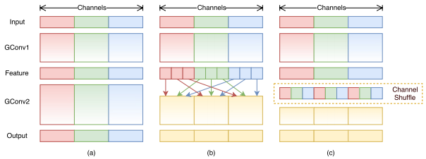
Типы сверток (3)
Dilated convolution
Прореживание рецептивного поля
Увеличение рецептивного поля с сохранением числа параметров и операций.
Shuffle convolution
Поканальные свертки с дальнейшим перемешиванием результирующих карт.
Примеры dilated convolution
a. Поканальная свертка
b, c. Shuffle convolution
https://towardsdatascience.com/a-comprehensive-introduction-to-different-types-of-convolutions-in-deep-learning-669281e58215

Slide 22
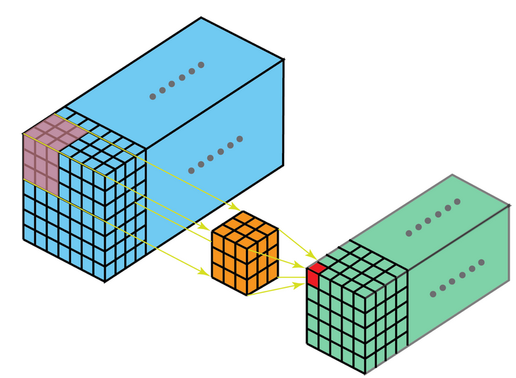
Типы сверток (4)
3D свертка
Применяют для обработки 3D данных
Выполнение 3D свертки
https://towardsdatascience.com/a-comprehensive-introduction-to-different-types-of-convolutions-in-deep-learning-669281e58215

Slide 23
Типы сверток (5)
Транспонированная свертка (Transposed convolution) ≠обратная свертка (deconvolution)
Применяют для получения выходных данных большего размера (автоэнкодеры, GAN)
(S,P) – параметры
z – число нулей, вставляемых между столбцами и строками)
p’ – число нулей вокруг исходного массива
s’ – шаг сдвига ядра
- Размер выходного массива (i- размер входного массива)
https://towardsdatascience.com/what-is-transposed-convolutional-layer-40e5e6e31c11

Slide 24
Вопросы
Почему Batch Normalization повышает эффективность обучения?
Какие типы Dropout применяют для сверточных сетей?
Почему Depthwise Separable свертка является вычислительно более эффективной во сравнению с обычной операцией свертки в НС?
Как выполняется transposed convolution?

